Slide 1
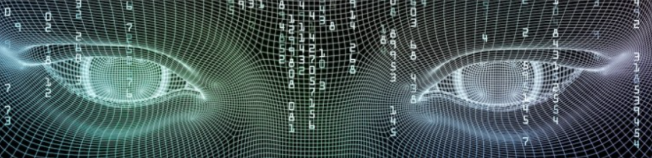
Введение в компьютерную науку
Introduction to Artificial Intelligence (AI)
Salymbekov University
Miss Aliia Beishenalieva
aliya.beiwenalieva@gmail.com
25.11.2024

Slide 2
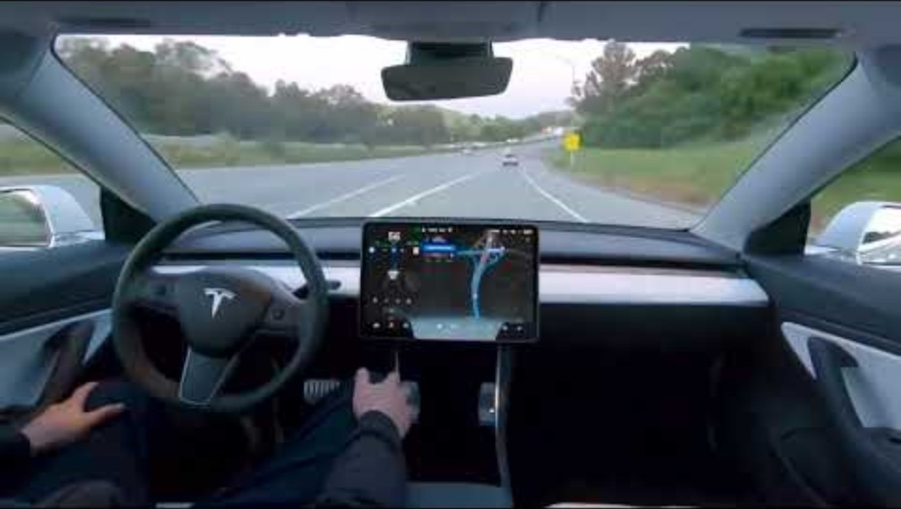
Artificial Intelligence

Slide 3
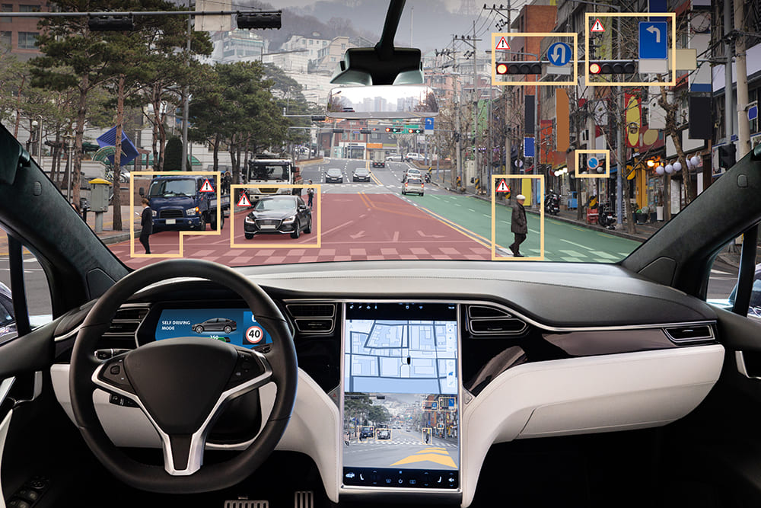
Artificial Intelligence

Slide 4

Artificial Intelligence
examples

Slide 5
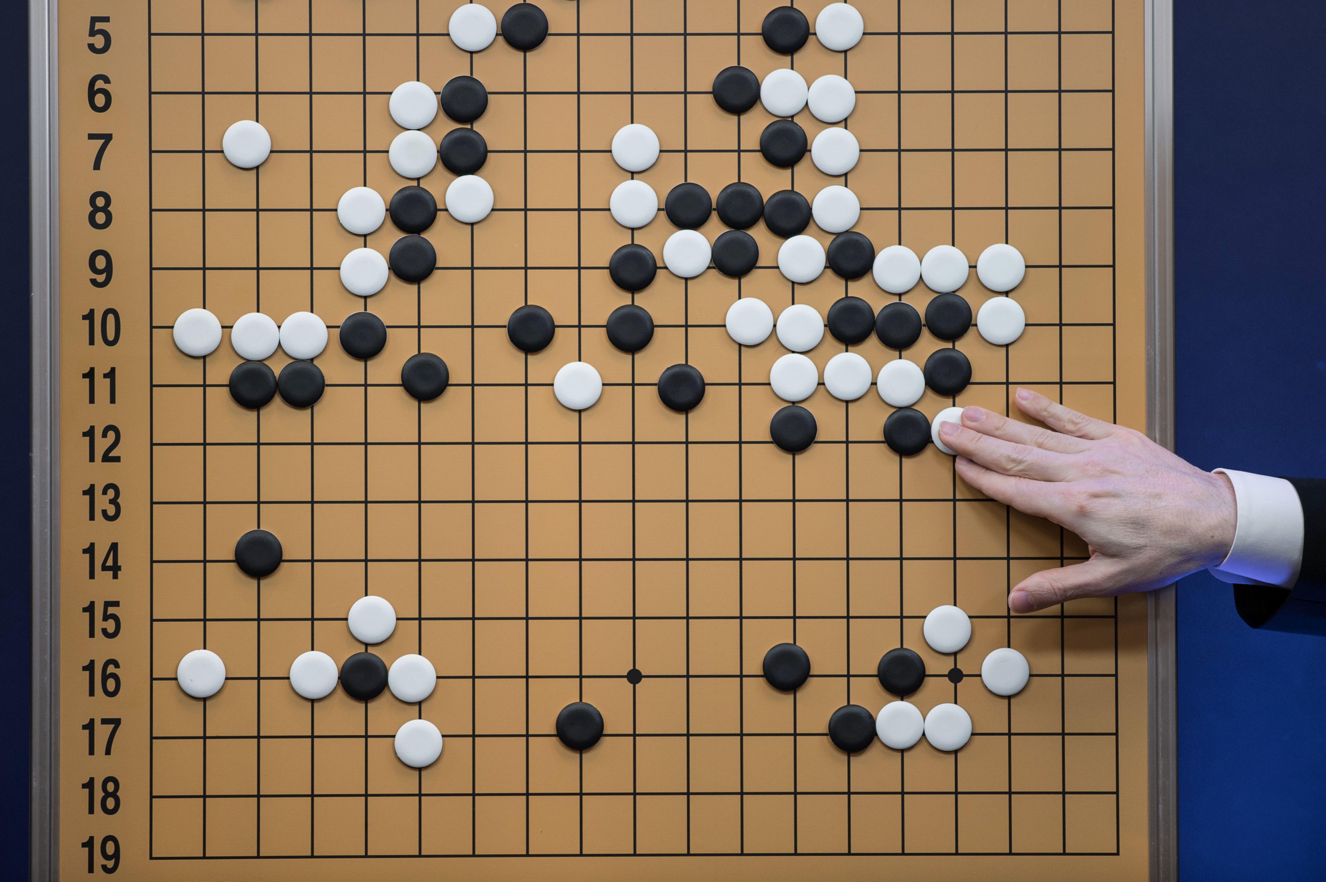

Slide 6
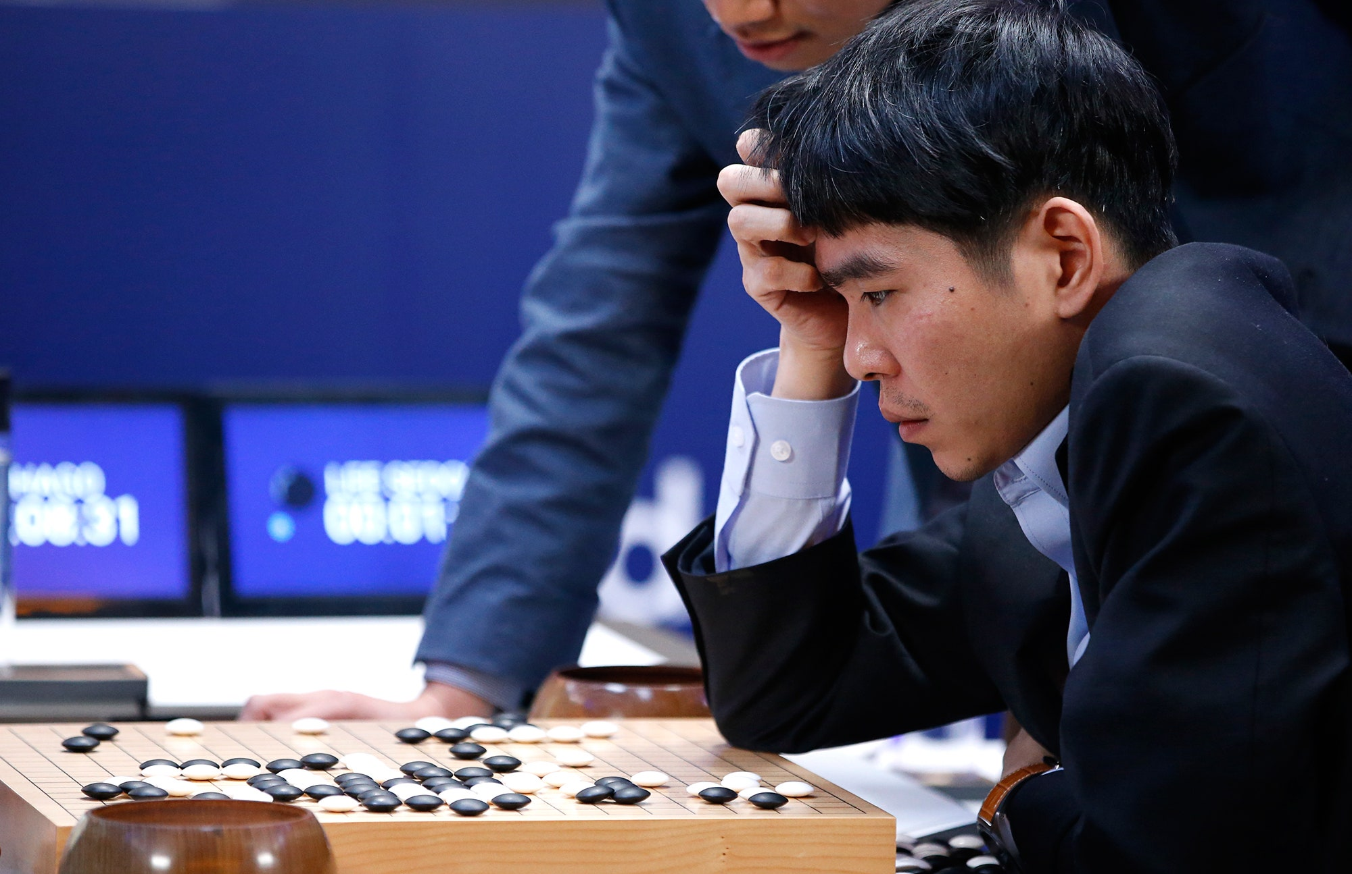
AlphaGO 2016
Lee (Professional GO player) – AI (AlphaGo)
1-4
AlphaGo - The Movie | Full award-winning documentary
https://www.youtube.com/watch?v=WXuK6gekU1Y&t=1s

Slide 7
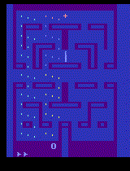
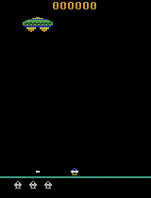
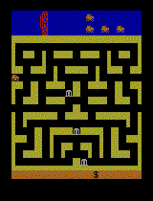
Games

Slide 8
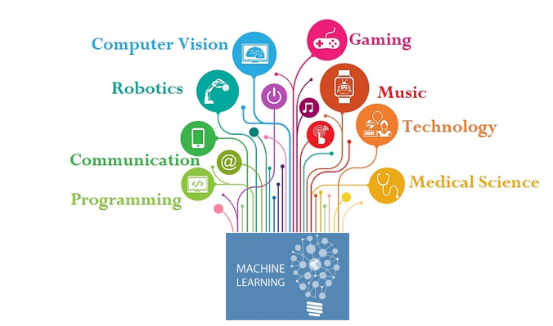
Artificial Intelligence
Games
Chatbots
Recommendation systems (music, Netflix)
Language translation
Face recognition
Siri, Alisa
etc.

Slide 9
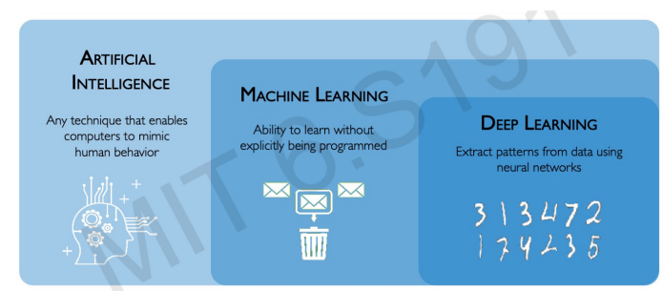
Artificial Intelligence

Slide 10
Artificial Intelligence
Искусственный интеллект (ИИ) — это когда машины проявляют интеллект, подобный человеческому мышлению и принятию решений.
В компьютерной науке умная машина может понимать своё окружение и принимать решения, которые помогают ей достичь определённой цели.
Исследования в области ИИ сосредоточены на таких направлениях, как рассуждение, обучение, понимание языка, планирование, распознавание окружающей среды и управление движением или объектами.

Slide 11
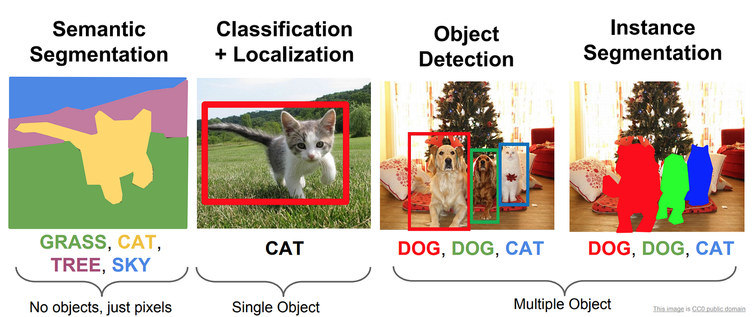
Computer Vision (Компьютерное зрение)

Slide 12
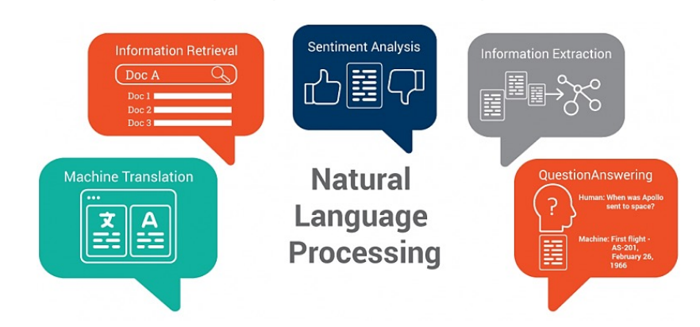

Slide 13


Natural Language Processing (Нейролингвистическое программирование)
Speech to text (speech recognition)
Translators (google translator)
Text classification (spam)
Chatbots

Slide 14
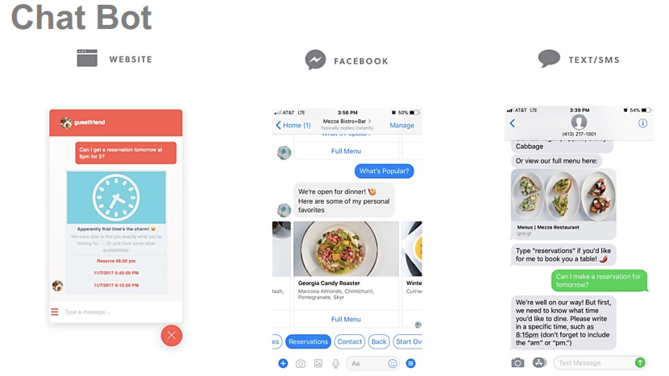

Slide 15
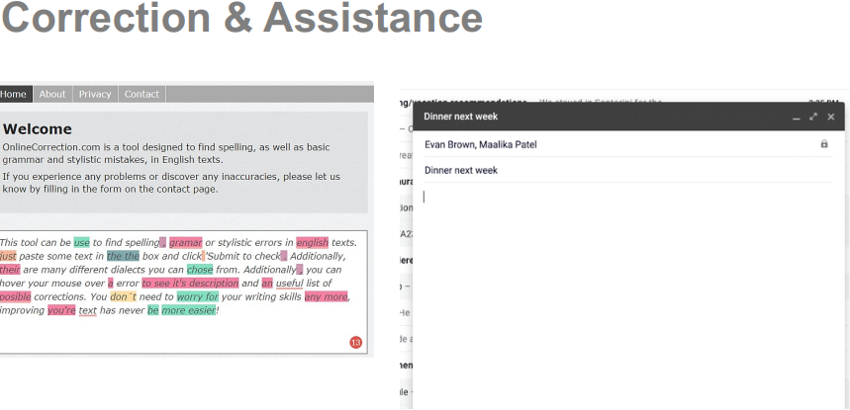

Slide 16
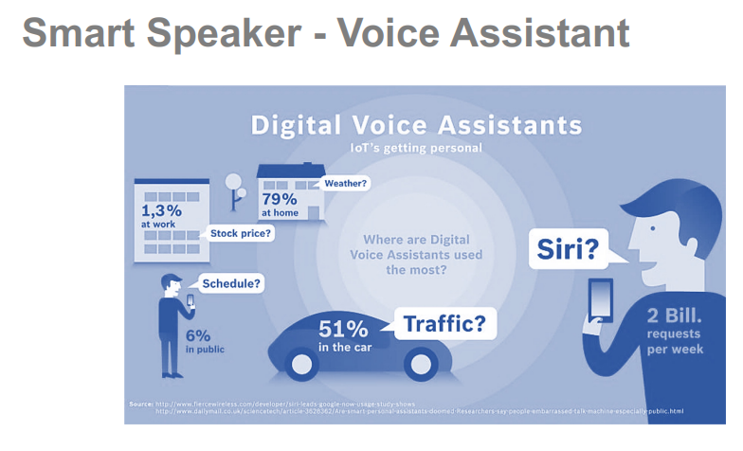

Slide 17
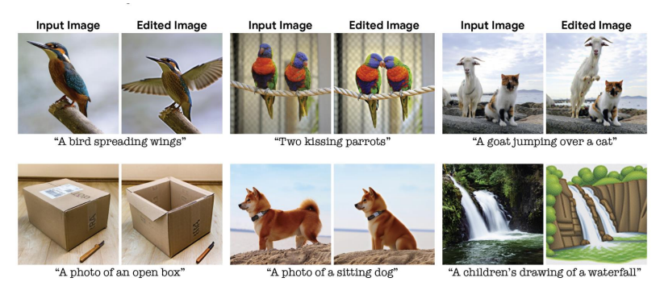
Generative Models

Slide 18
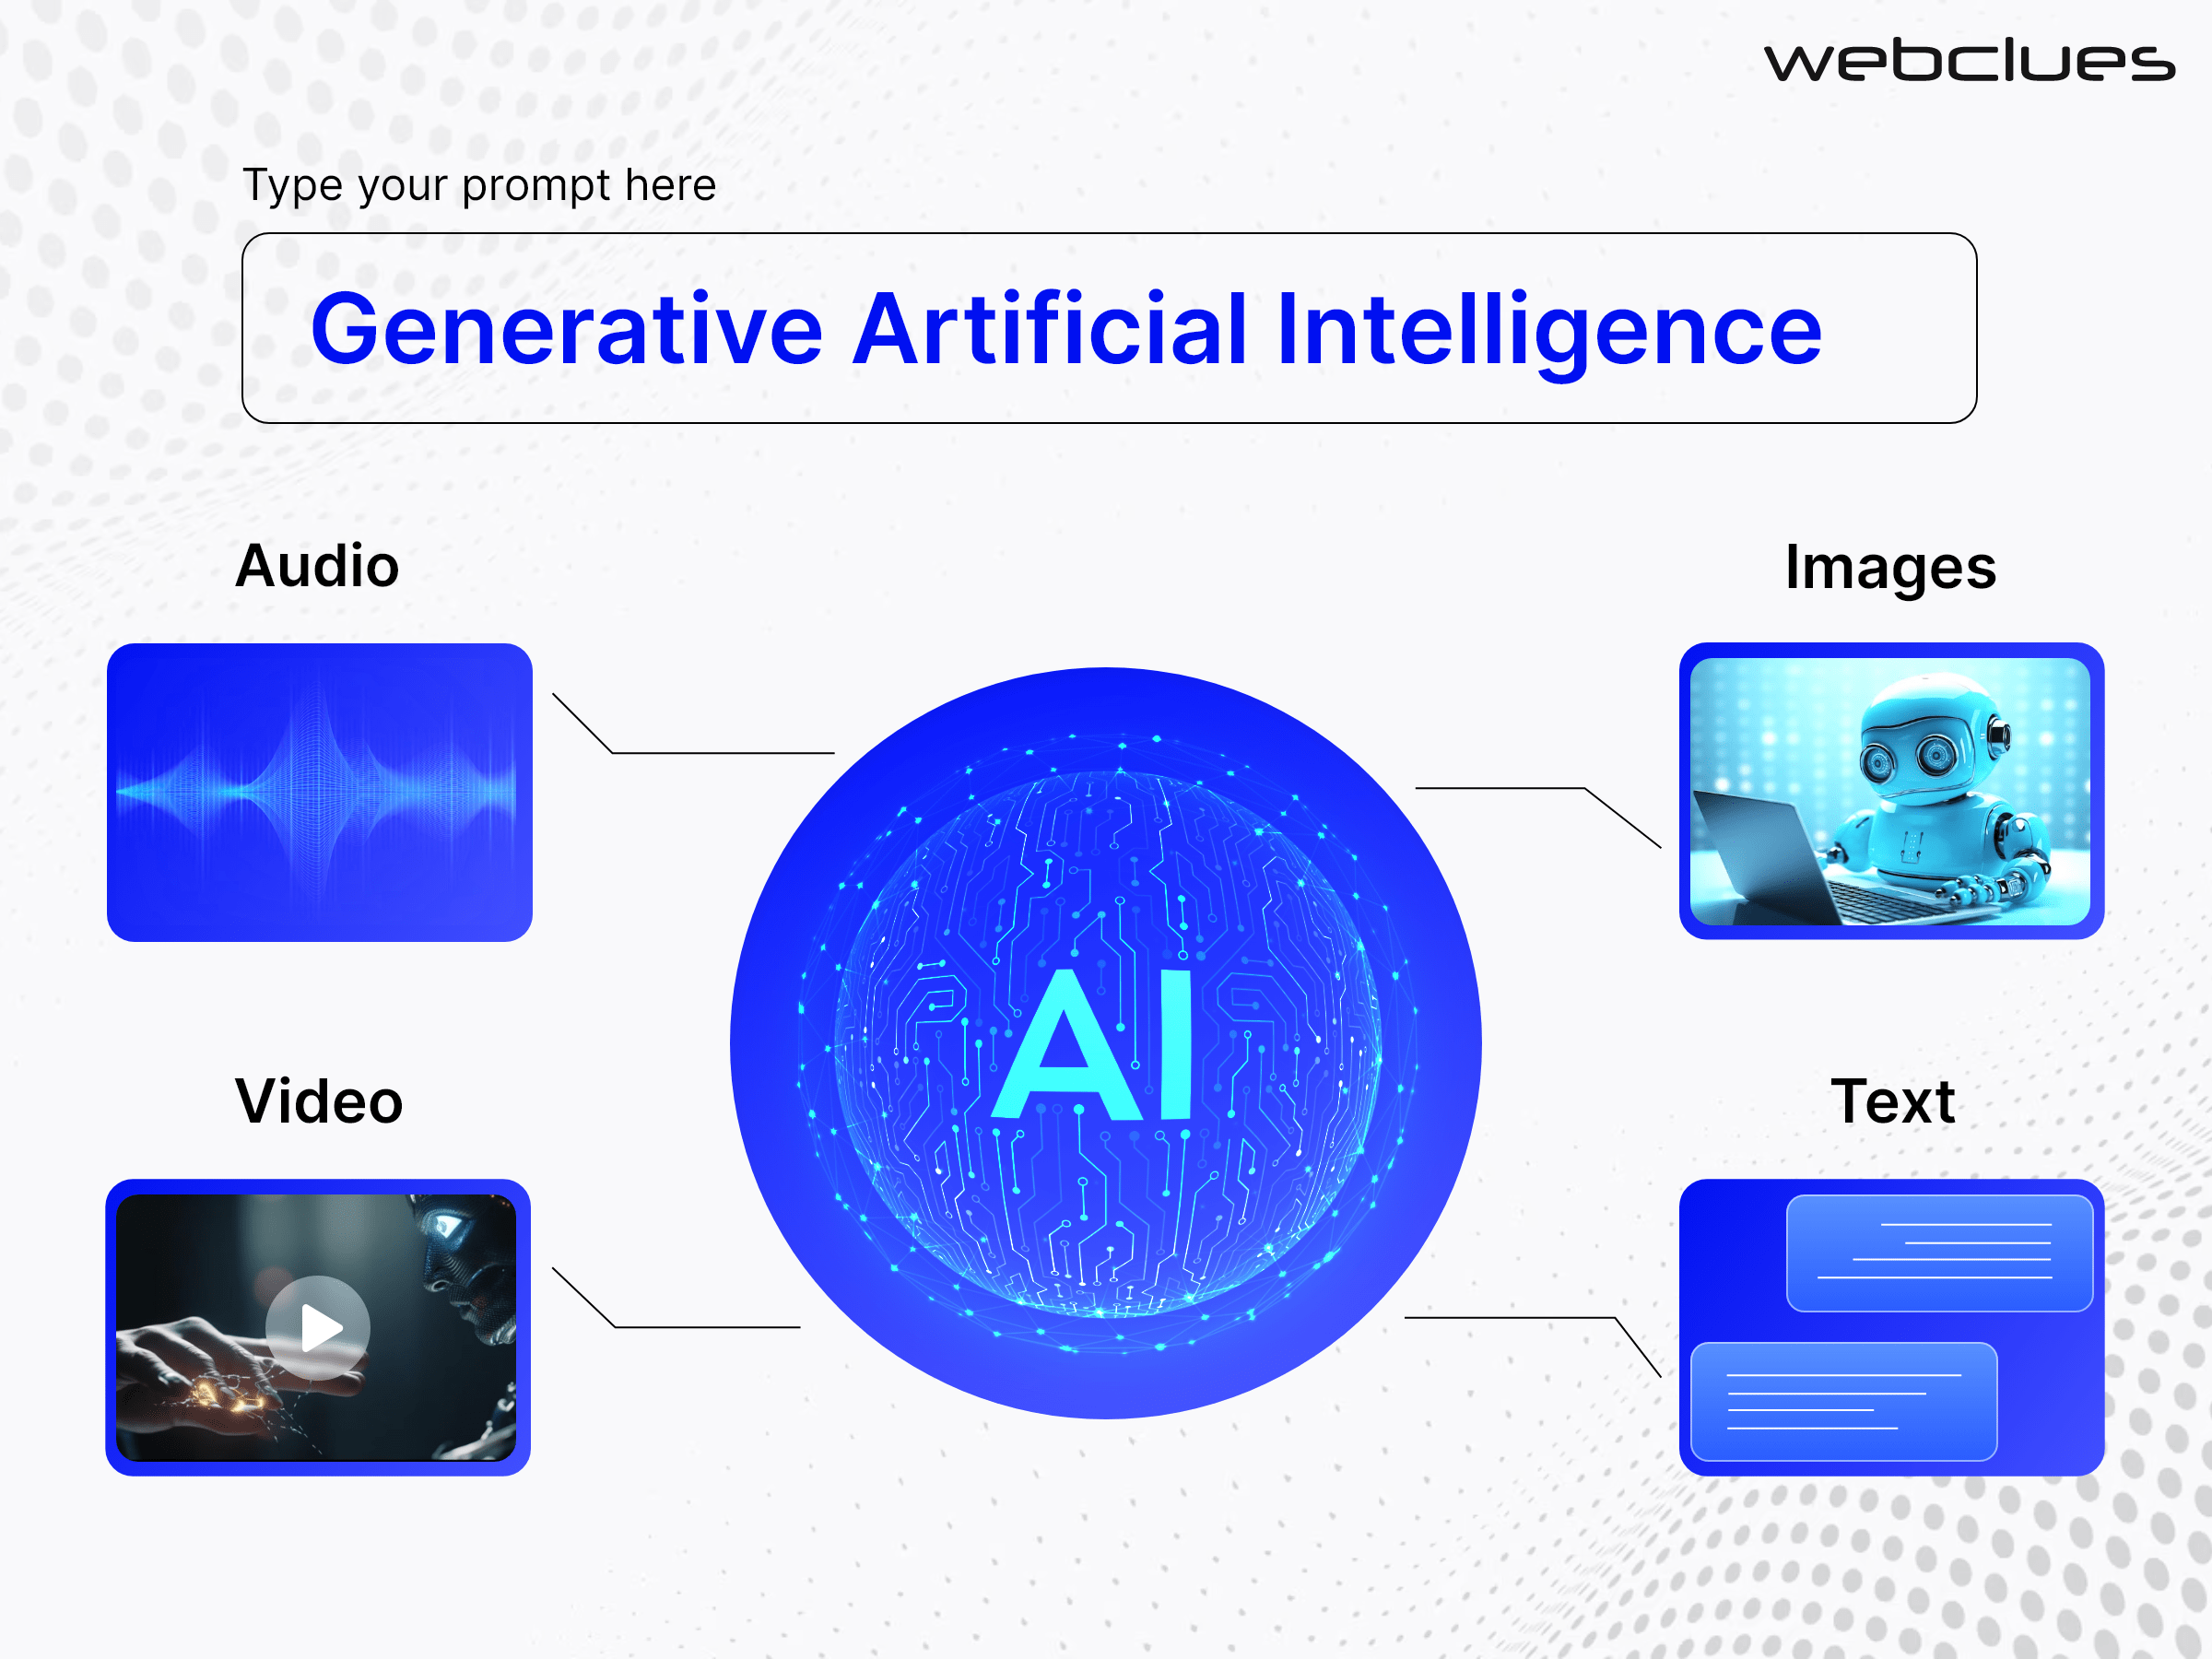
Progress of Generative Models

Slide 19


Slide 20
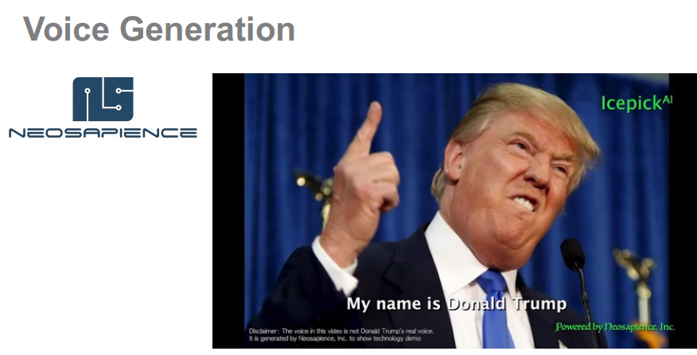

Slide 21
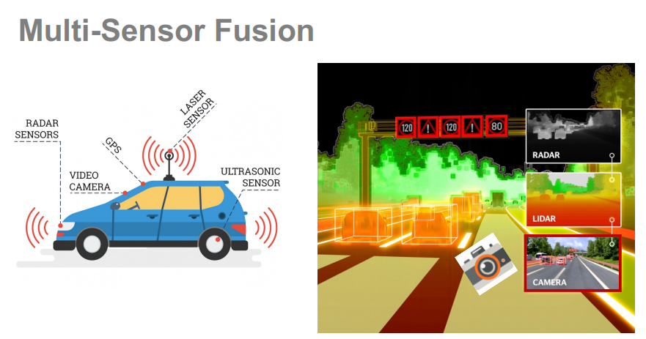

Slide 22
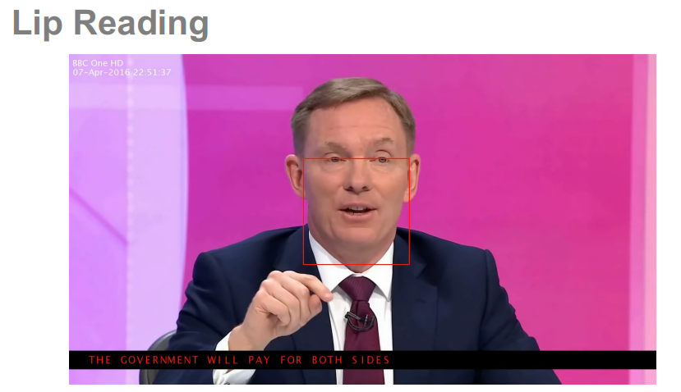

Slide 23
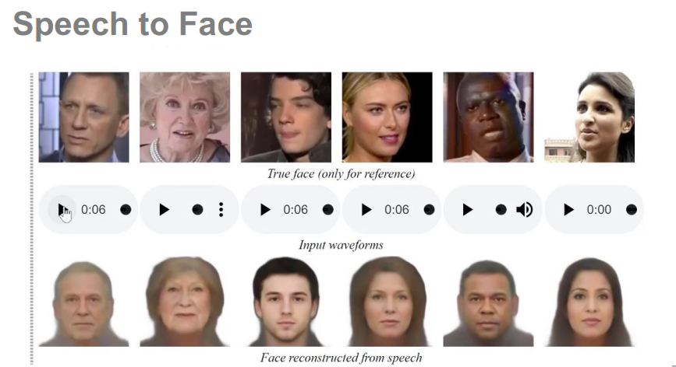

Slide 24
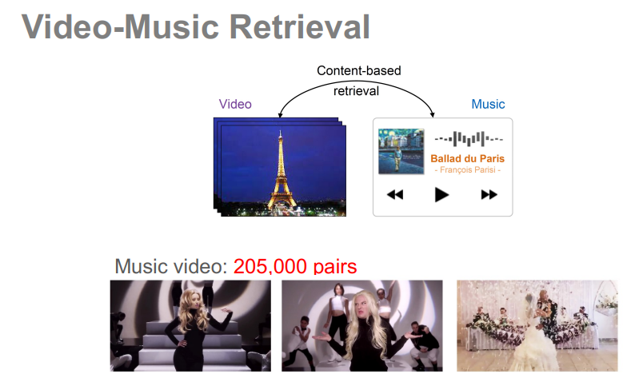

Slide 25
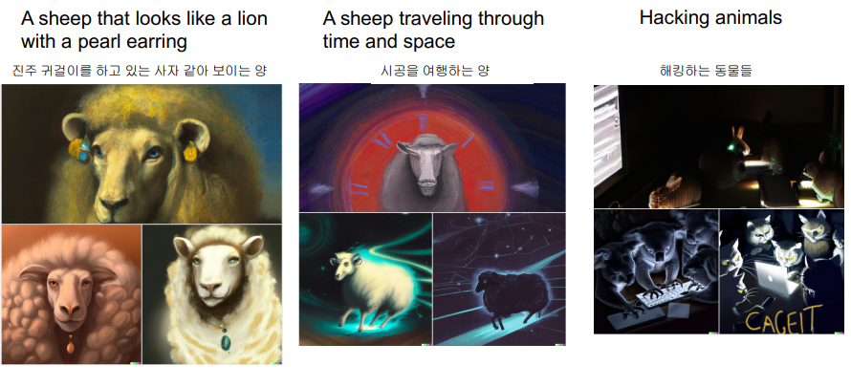

Slide 26
What is a Prompt?

Slide 27
What is a deepfake?

Slide 28
Find 1 AI application and explain the application

Slide 29
Thank you for your attention!
Introduction to Artificial Intelligence (AI)
Salymbekov University
Miss Aliia Beishenalieva
aliya.beiwenalieva@gmail.com
25.11.2024

